Slide 1

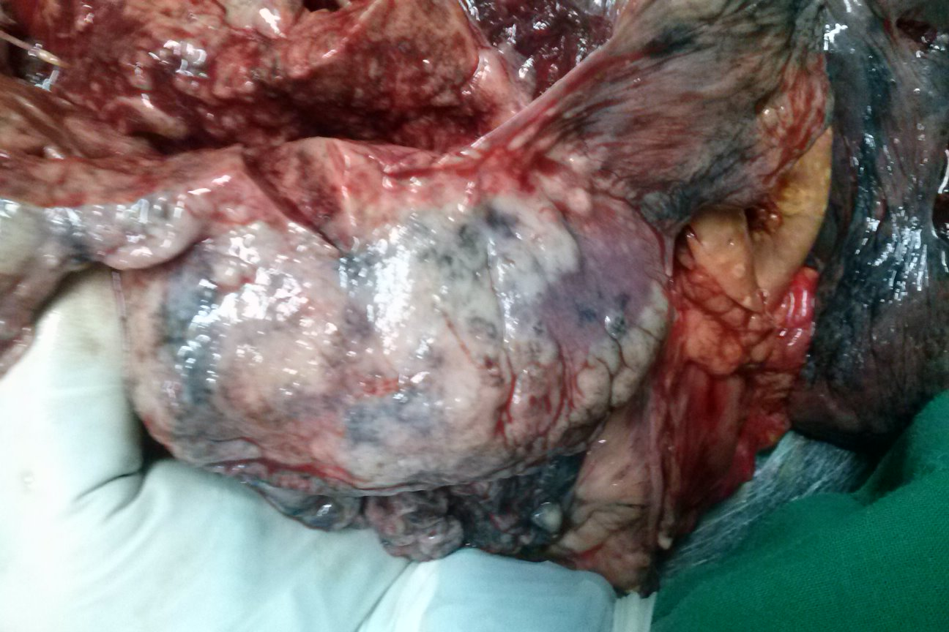
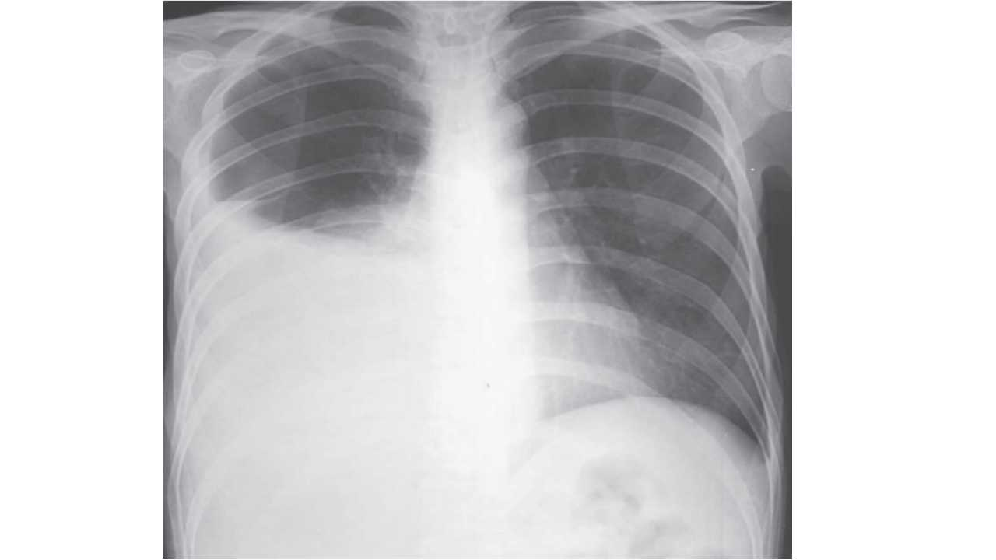

Discusión Clínico-Patológica
Dr. Wilber Riveron Carralero
Est. Margarita Montes de Oca Carmenaty
Est. Rolando Dario Rosales Campos

Slide 2
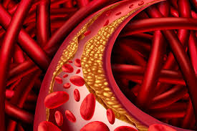
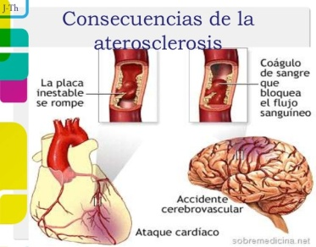

Discusión Clínico-Patológica
MI: Falta de aire
HEA: Paciente SBR de 74 años de edad, sexo masculino, raza blanca, procedencia urbana y con antecedentes patológicos personales de EPOC desde hace 12 años, para lo cual solo cumple tratamiento con antibióticos durante crisis; cabe resaltar que es fumador desde hace 60 años. Padece además de DM tipo 2 desde hace 2 años para lo cual no lleva tratamiento farmacológico porque refiere que con la dieta resuelve. Acude a Cuerpo de Guardia refiriendo dificultad para respirar a pequeños, medianos y grandes esfuerzos, y en algunas ocasiones cuando está acostado, acompañada de tos frecuente con expectoración amarillenta.

Slide 3
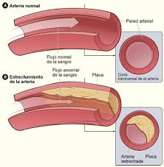

El paciente refiere que hace 4 meses notó una ``bola`` en la ingle, la cual no le dolía ni tenía cambios de color y temperatura. Posterior a esto le apareció otro debajo de la axila izquierda y por último una debajo de la axila derecha, de iguales características que la primera. Además el paciente refiere que desde hace meses se encuentra con malestar general, decaimiento, falta de apetito y que se cansa con facilidad. Se examina el paciente, se decide su ingreso para su mejor estudio y tratamiento.

Slide 4
Datos Positivos al examen físico
Piel: presencia de telangectasias a nivel del tórax y hemiabdomen superior.
Aparato respiratorio: polipnea, expansibilidad torácica disminuida hacia hemitórax derecho, murmullo vesicular abolido hacia base pulmonar derecha y disminuido en el resto del campo pulmonar derecho, se auscultan estertores sibilantes y crepitantes en ambos campos pulmonares. Frecuencia respiratoria: 25 respiraciones por minuto.
Abdomen: doloroso a la palpación profunda en hipocondrio derecho.

Slide 5
Sistema hemolinfopoyético:- Adenopatía axilar derecha de 6x6 cm, redondeada, bordes lisos, superficie regular, blanda , indolora, no adherida a planos profundos, no cambios de temperatura ni de color en la piel que la recubre. – Adenopatía axilar izquierda de 6x6cm, redondeada, bordes lisos, regular, dura, de consistencia pétrea, adherida a planos profundos, no cambios de temperatura ni de color en la piel que la recubre.- Adenopatía inguinal derecha de 4x4cm,alargada, bordes lisos, regulares, pétrea, adherida a planos profundos, no cambios de color ni de temperatura.

Slide 6
Complementarios
Se reciben complementarios que informan:
Eritrosedimentación: 80 mm
Hematócrito: 0,33
Glicemia: 5,4 mmol/L
Creatinina: 86 mmol/L
Conteo de plaquetas: 160 x 109/L
Informe radiológico revela: derrame pleural de pequeño calibre en hemitórax derecho, bronconeumonía y bulas enfisematosas.

Slide 7
Anatomía Patológica
Fallecido: SBR
Estudio clínico realizado por Servicio de Geriatría.
Estudio del fallecido realizado por Servicio de Anatomía Patológica.

Slide 15
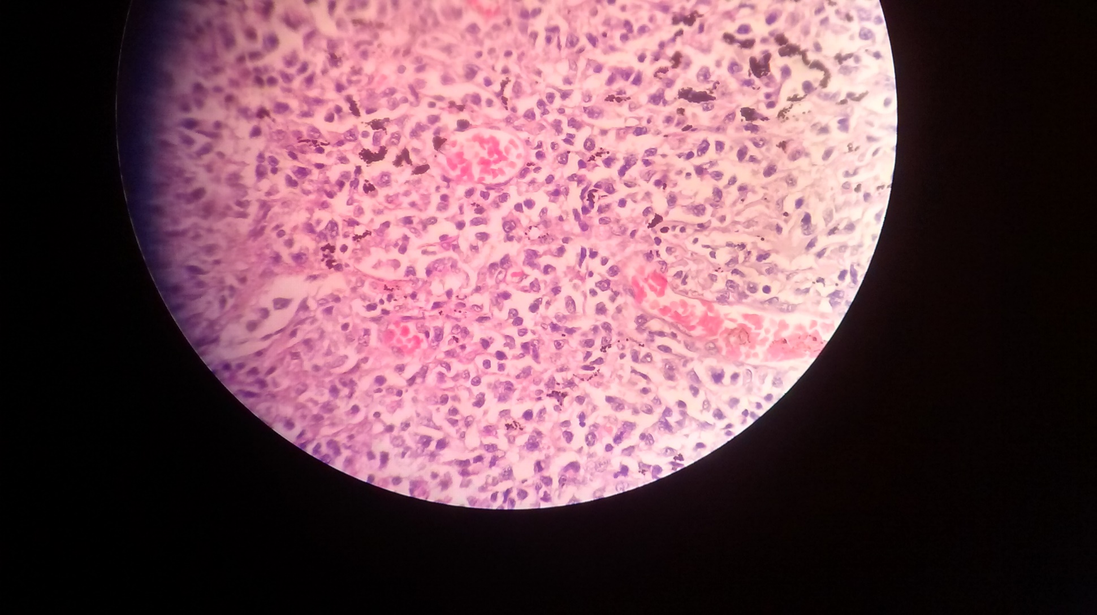

Slide 16
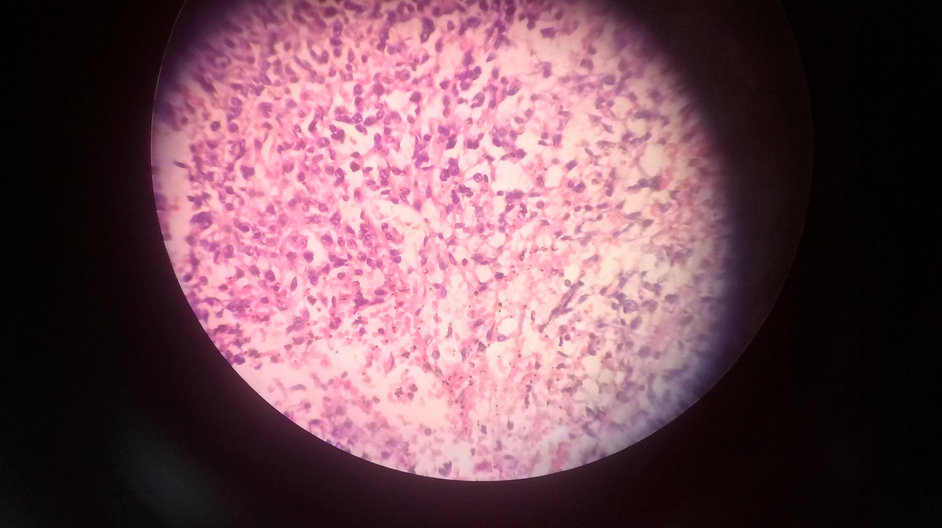

Slide 17
Conclusiones Anatomopatológicas
CBM: Linfoma no Hodgkin difuso de células pequeñas de alto grado de malignidad. Estadio IV (AJCC).
CIM: Metástasis Pulmonar bilateral.
CIM: Bronconeumonía bilateral severa.
CDM: Insuficiencia respiratoria aguda.

Slide 18
OD
Infiltración tumoral a médula ósea.
Metástasis esplénica múltiples.
Metástasis a páncreas.
Toma de cadenas ganglionares axilares e inguinales bilaterales, periaórticas abdominales y peribronquiales.

Slide 19
Ateroesclerosis severa complicada de la aorta y sus ramas.
Cardiomegalia moderada con hipertrofia de ventrículo izquierdo.
Antracosis.
Hepatitis reactiva.
Gastritis crónica.

